Slide 1
Abaku nové prostředí v učebnicích Hejný a kol.
Karolína Mottlová

Slide 2
Nové prostředí
Inspirace
Metoda Abaku Mgr. Vladimír Tesař a metodika Mgr. Aleny Vávrové
Repáš, V., Černek, P.: 1997 Učebnica matematiky pre 5. ročník ZŠ
Strukturální prostředí se sémantickým motivačním příběhem

Slide 3
Co vidíte na úvodním plakátu?

Slide 4
Zavedení prostředí
Motivační příběh
Čísla spolu bydlí v bytech
Terminologie
Trio – Členové tria
Pravidlo
První část
Druhá část

Slide 5
1. třída, 3. díl, str. 86 – 1. typ
86/1 Doplň + a =.
Manipulace
Problémy s konvencí
Řešitelské strategie

Slide 6
Příklad manipulace
Doplň mezi čísla + a = tak, aby vznikla rovnost.
8 |  | 3 |  | 5
7 |  | 4 |  | 3
4 |  | 2 |  | 6
3 |  | 4 |  | 7
9 |  | 6 |  | 3

Slide 7
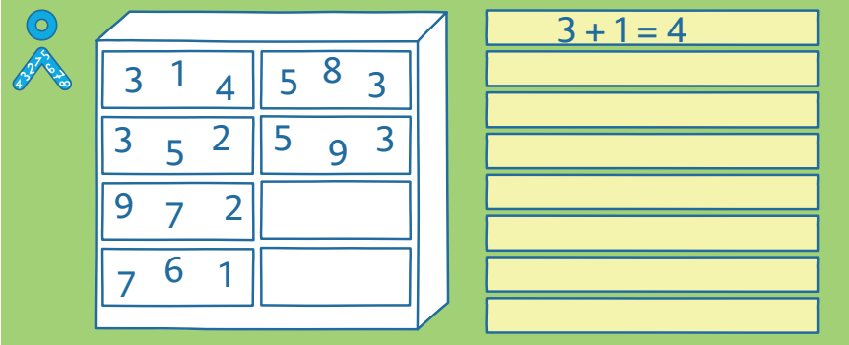
1. třída, 3. díl, str. 89 – 2. typ
89/2 Zjisti, zda v každém bytě bydlí TRIO. Zapiš.
NEZÁLEŽÍ NA POŘADÍ
Další úkoly pro „rychlíky“ s touto úlohou

Slide 8
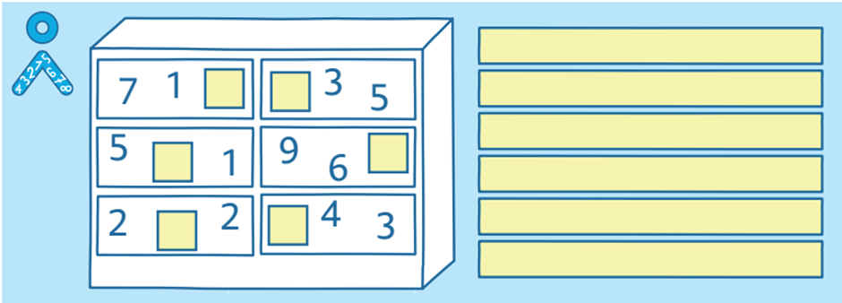
1. třída, 3. díl, str. 96 – 3. typ
96/1 Doplň TRIO. Přepiš.
NEZÁLEŽÍ NA POŘADÍ
Počet řešení
Práce s „nulou“ a „číselnými dvojčaty“

Slide 9
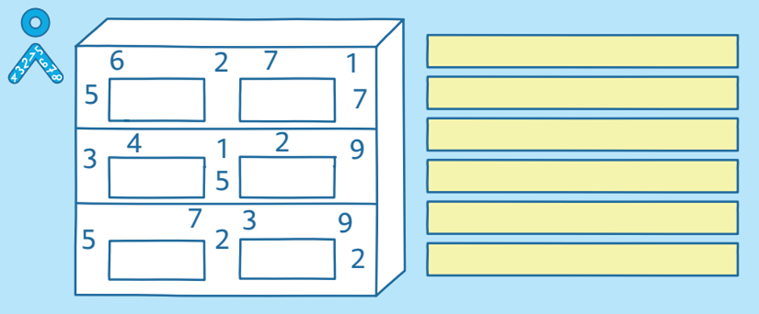
1. třída, 3. díl, str. 106 – 4. typ
106/1 Vrať neposedy do bytů.
Výzva pro vás: Vytvořte vlastní zadání úlohy.
Podmínky: Šest různých neposedů, ze kterých může vzniknout více řešení úlohy!

Slide 10
1. třída, 3. díl, str. 108 – 5. typ
108/4 Doplň - a =.
Proč až nyní?
Chybné čtení rovnosti
Chybná aplikace komutativního zákona
3 = 5 - 8
3 - 8 = 5

Slide 11
1. třída, 3. díl, str. 113 – 6. typ
113/4 Jsou vizitky na zvoncích správně?
Motivační příběh
Kombinatorika

Slide 12
Cíle pro 1. ročník
Upevňování spojů – „Majákový spoj“ „Singlton“
Komutativní zákon
Čtení rovnosti
Přechod k inverzním operacím
Kombinatorika
????

Slide 13
Výzva pro vás
Doplň znaménka (+, – a =) tak, aby byla rovnost správně. Znaménka (+ a –) můžeš doplnit v libovolném počtu.
a) 6__8__5__9 c) 5__8__6__9
b) 5__6__8__9 d) 5__8__9__6
Je více řešení? Existuje úloha, kde je jen jedno řešení? Vizitky z Kvarteta (5, 6, 8, 9)
Jak by se pracovalo s kvartetem: (1, 2, 3, 6)

Slide 14
Výhled do vyšších ročníků
Násobilková tria
Kvarteta
Rovnice
Práce se závorkami
Algebra
Mocniny
Jiné obory čísel
Rozdíl číslo a číslice/cifra
????

Slide 15
Další objevy
Sudost a lichost
Kouzla s „pětkou“
Největší a nejmenší číslo a jeho pozice
????

Slide 16
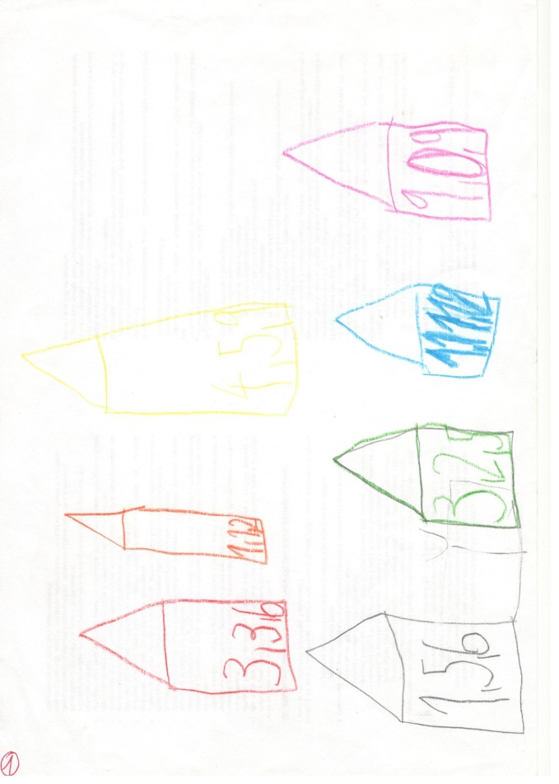
Ukázky žákovských prací

Slide 17
Prostor pro vaše otázky

Slide 18
karolina.mottlova@h-mat.cz

